Slide 1
西藏自治区公共资源交易平台培训
演讲人：穆建军
时间：2024年3月

Slide 2
一
西藏公共资源网站简述
二
主体库系统
三
工程建设交易平台
培训
主要内容
四
开评标系统
五
电子保函
六
常见问题讲解

Slide 3
PART 01
西藏公共资源交易平台简述

Slide 4
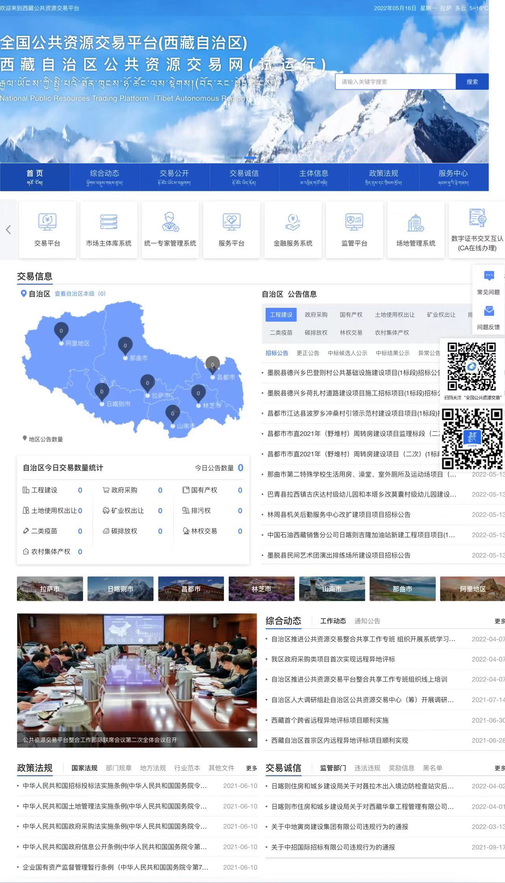
西藏公共资源交易门户网站
1、门户网站介绍
西藏自治区公共资源门户网站分为各平台系统链接模块和信息展示区域。1.平台链接模块主要包括：交易平台、市场主体库系统、统一专家管理系统、服务平台、金融服务系统、监管评平台、场地管理系统、和数字证书交叉互认构成；2.信息展示区域：交易公开、综合动态、交易诚信、主体信息、政策法规、服务中心。

Slide 5
PART 02
市场主体库系统
市场主体库系统主要为各社会主体提供注册账号信息和用户信息维护

Slide 6
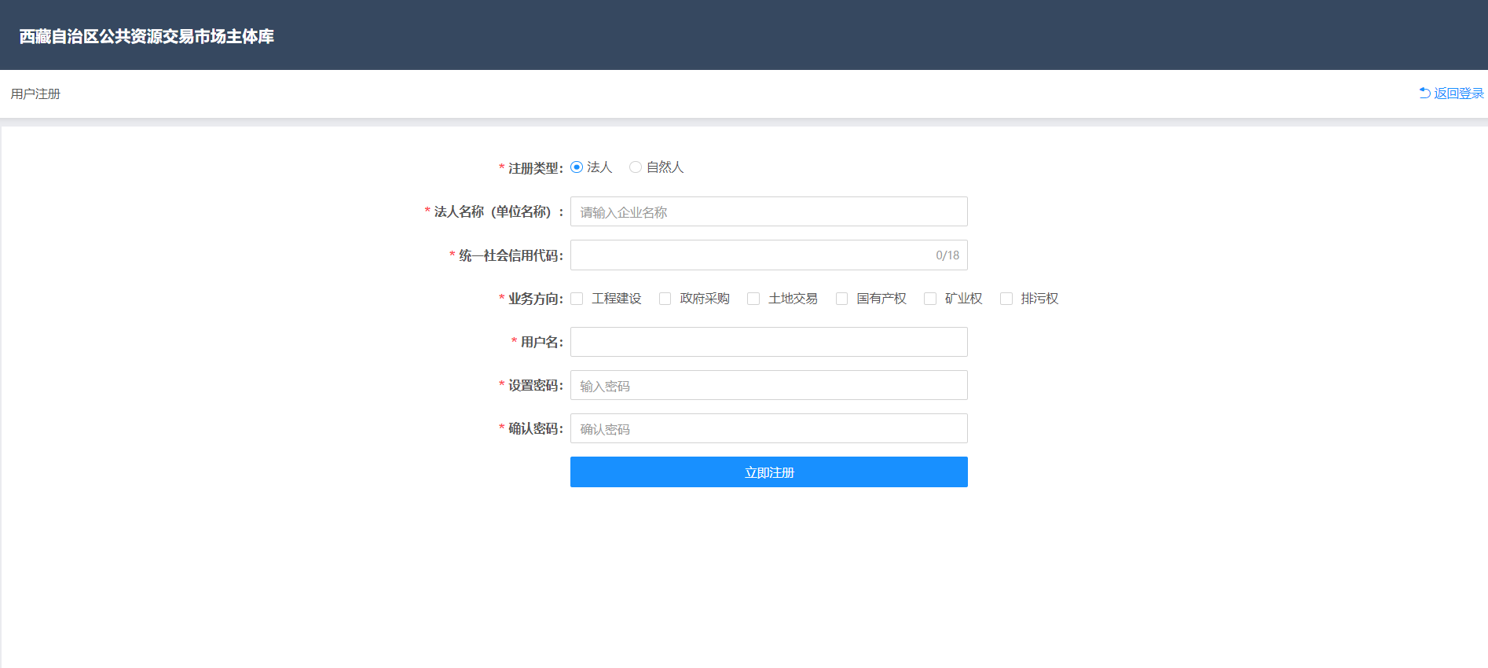
用户注册注意事项
法人名称为企业公司名称；
统一社会信用代码填写正确；
根据企业实际情况勾选业务方向；
用户名为各系统登录账号建议使用公司名称或统一信用代码；
密码设置按照提示设置

Slide 7
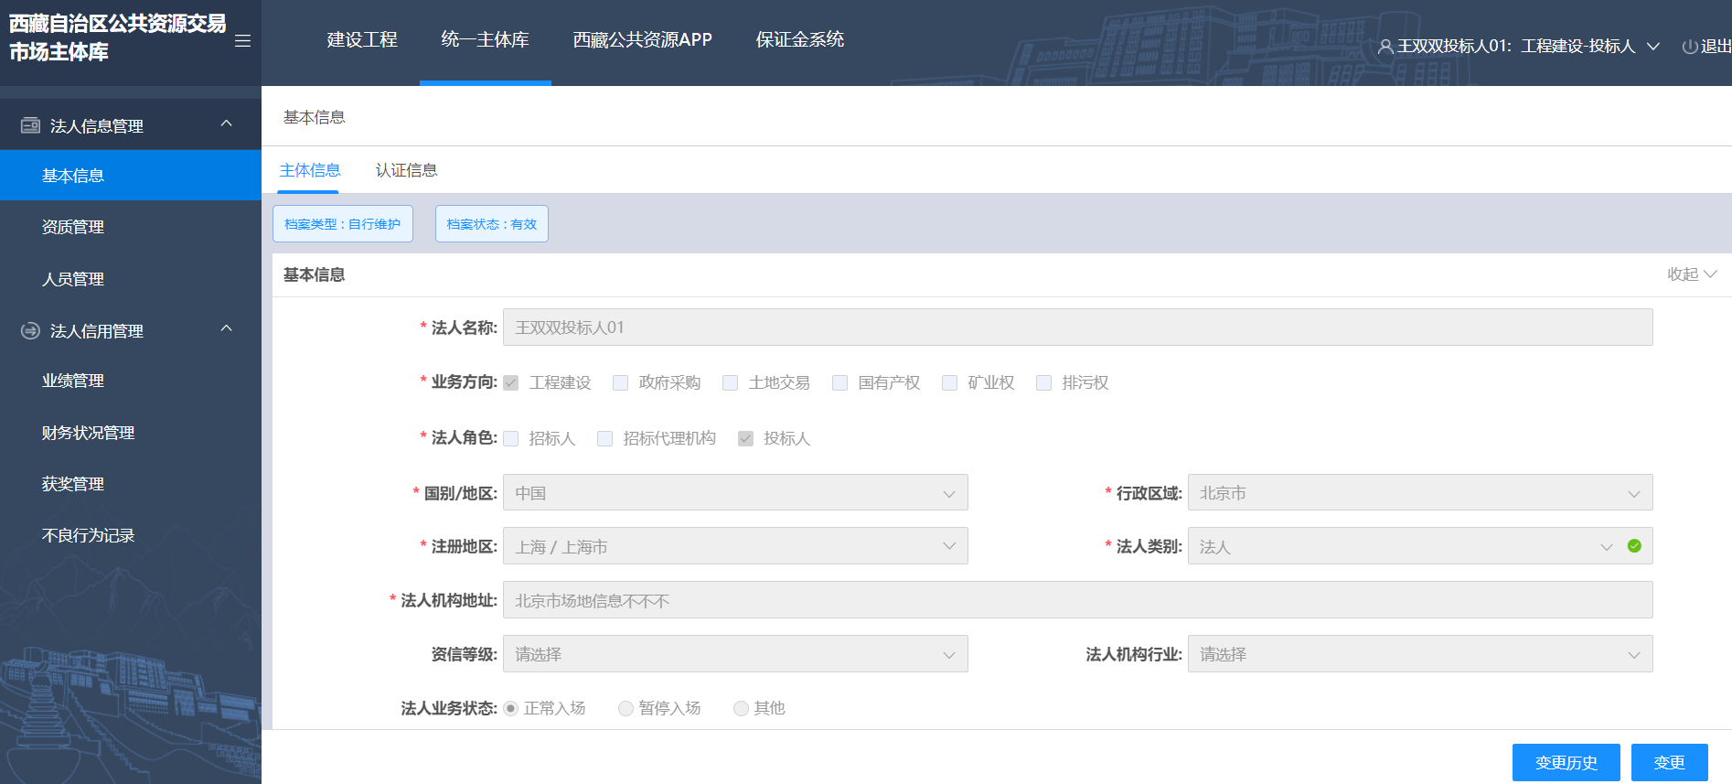
新注册用户信息完善
新用户注册玩账户信息后，在主体库系统登录界面登录完善企业基本信息

Slide 8
PART 03
工程建设
交易平台下工程建设系统为工程建设类项目各社会主体登录界面。

Slide 9
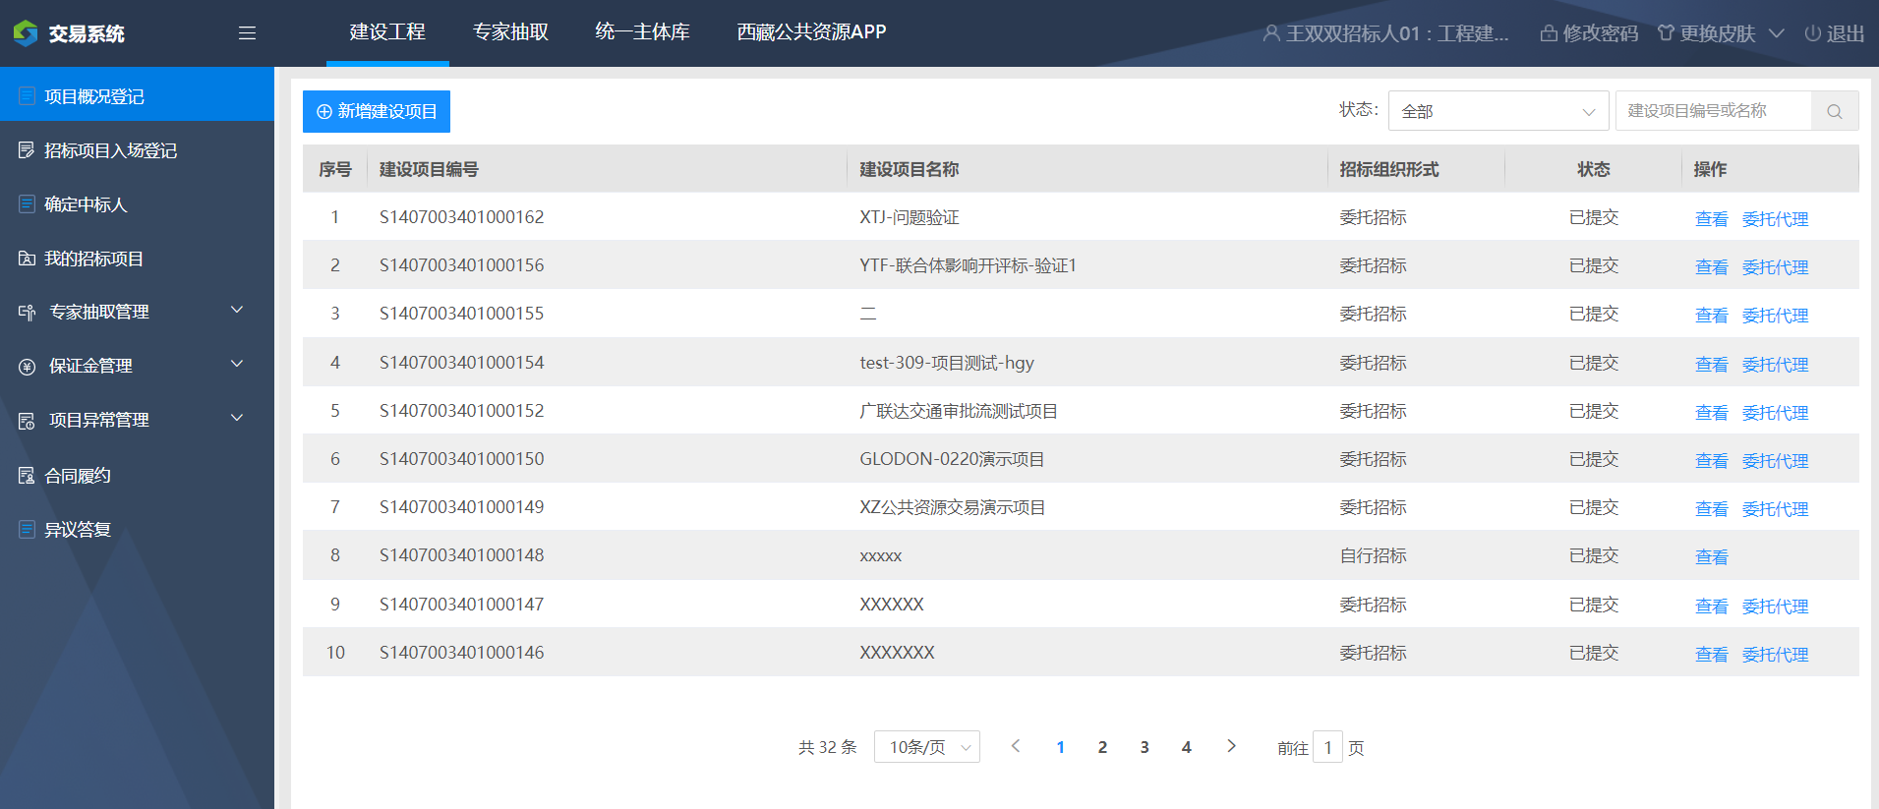
03招标代理
工程建设交易平台操作流程
1.招标人按项目委托形式分为自行招标和委托招标；
2.按项目委托形式招标人分别按节点进行相关项目进场操作流程；

Slide 10
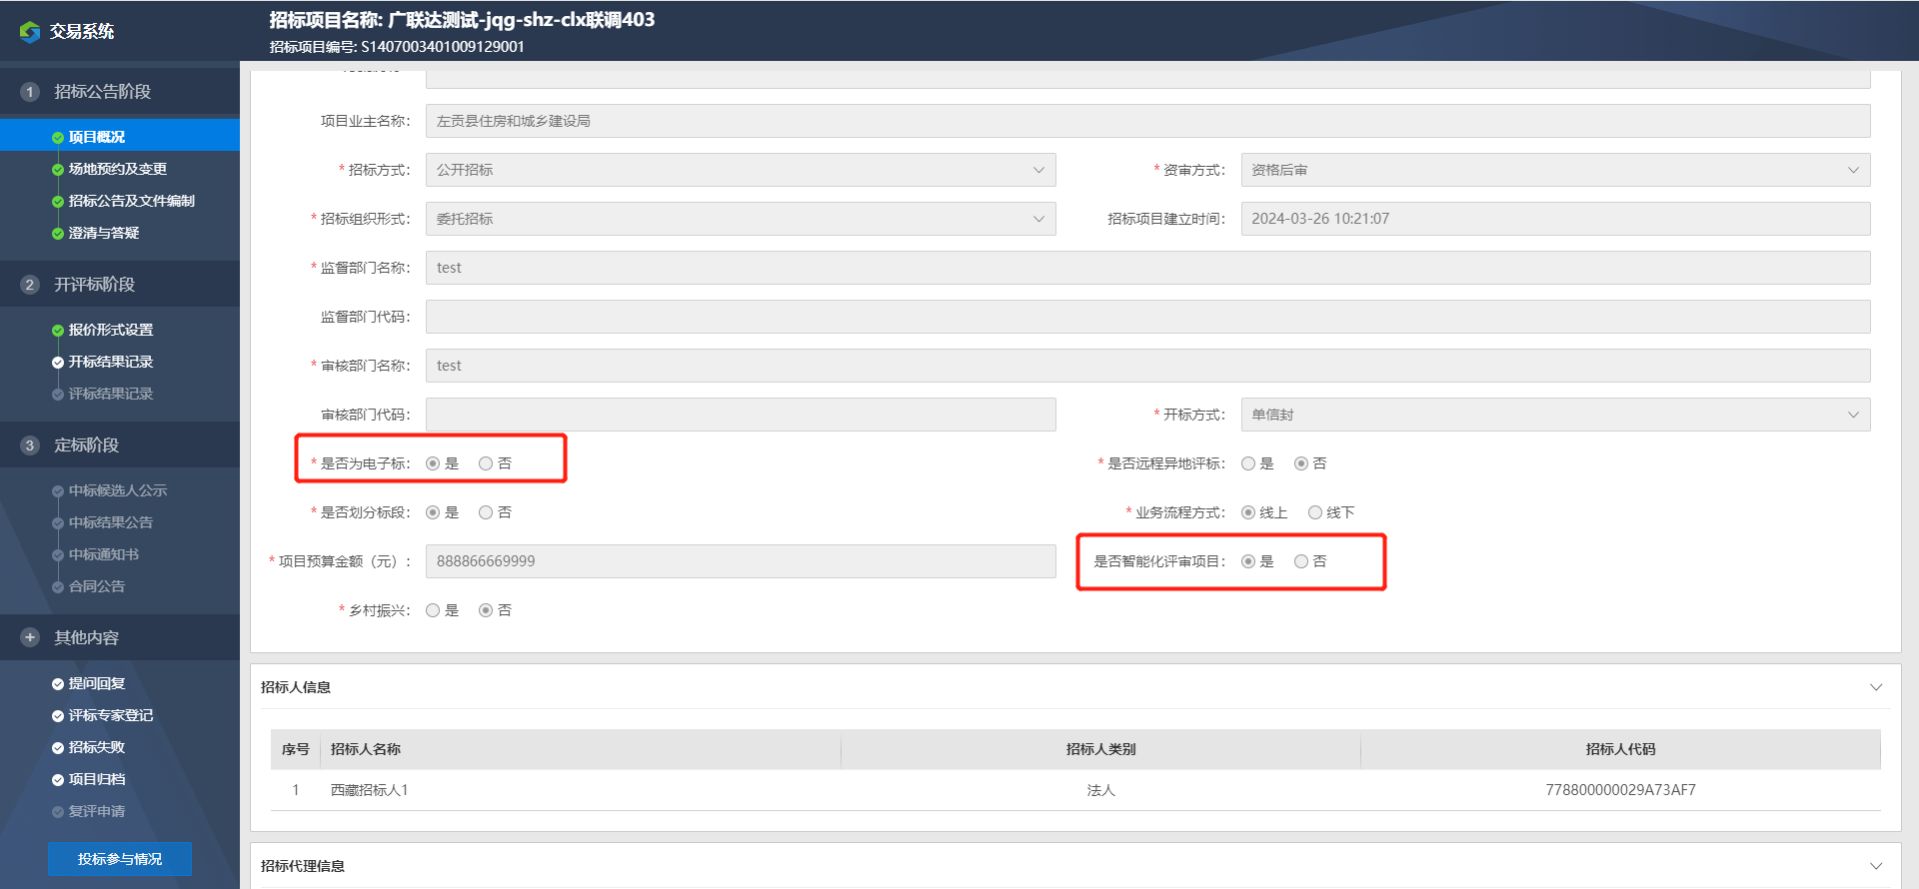
03项目进场

Slide 11
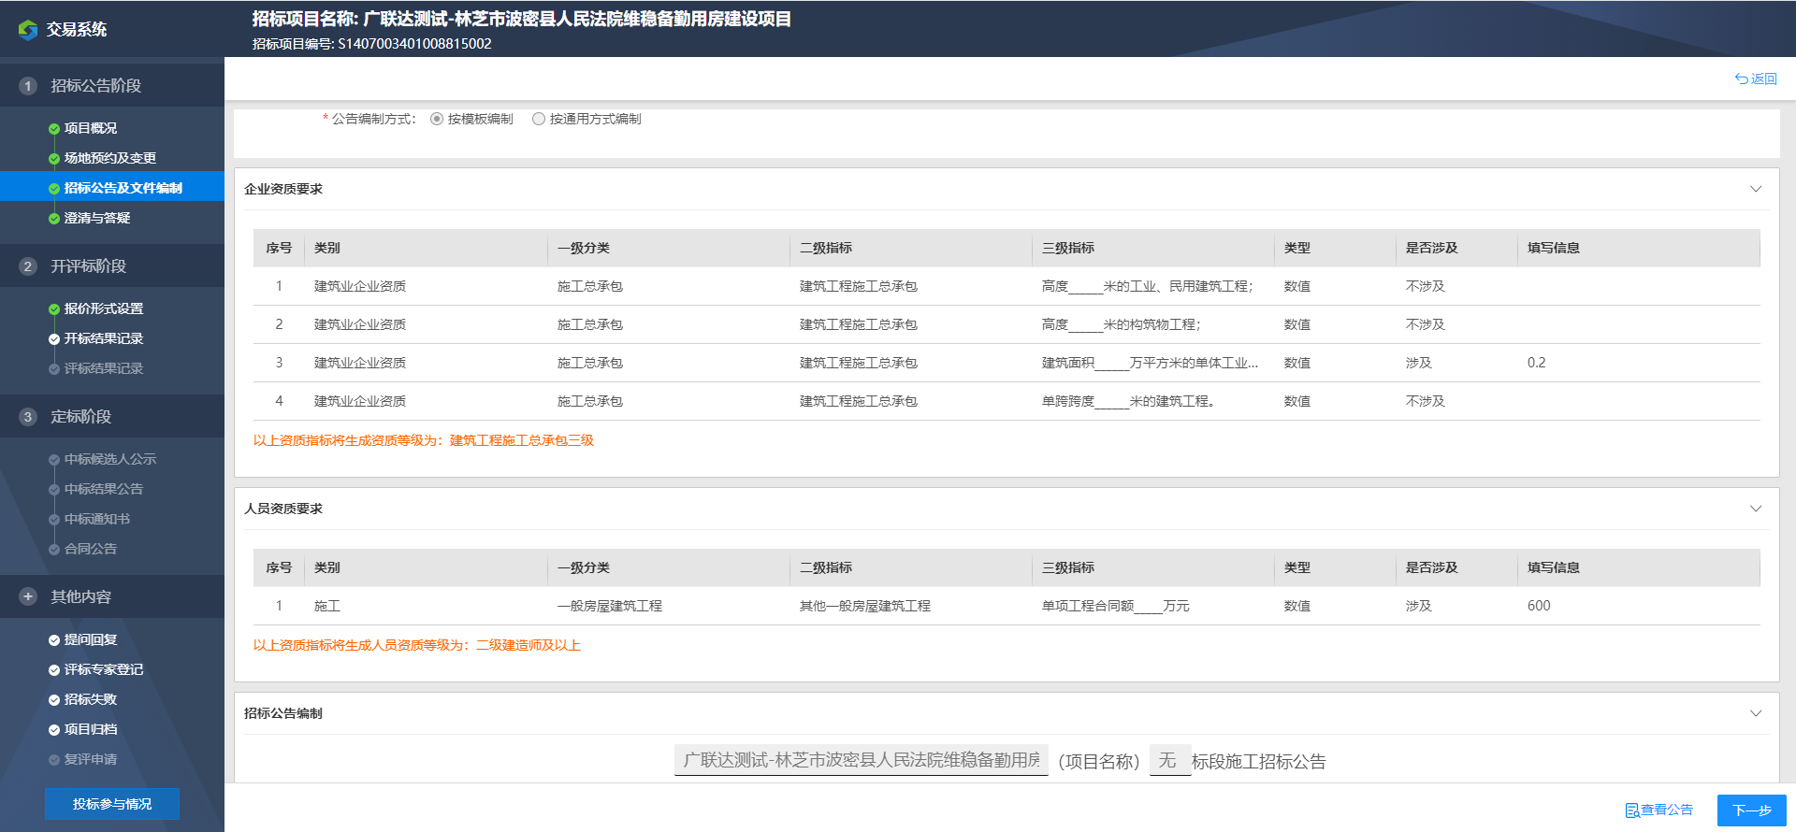
03公告编制

Slide 12
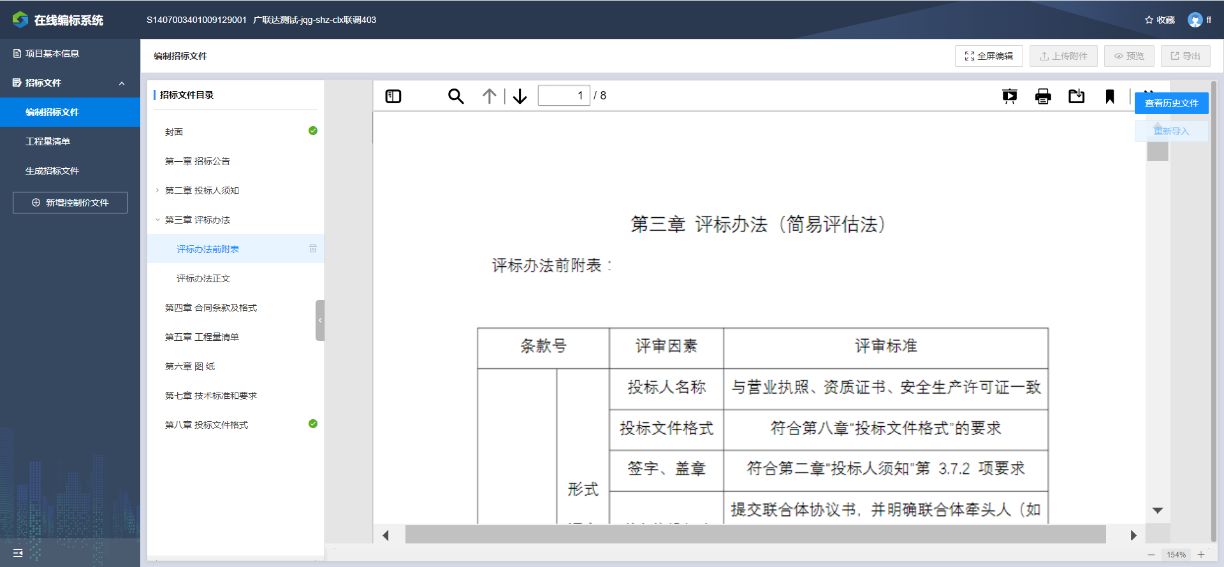
03招标代理
招标代理相关操作流程
1.接受招标人项目委托申请；
2.填写项目进场基本信息；
3.开评标场地预约；
4.公告编辑及发布；
5.澄清答疑及发布；
6.项目异常终止；
7.公示信息发布。

Slide 13
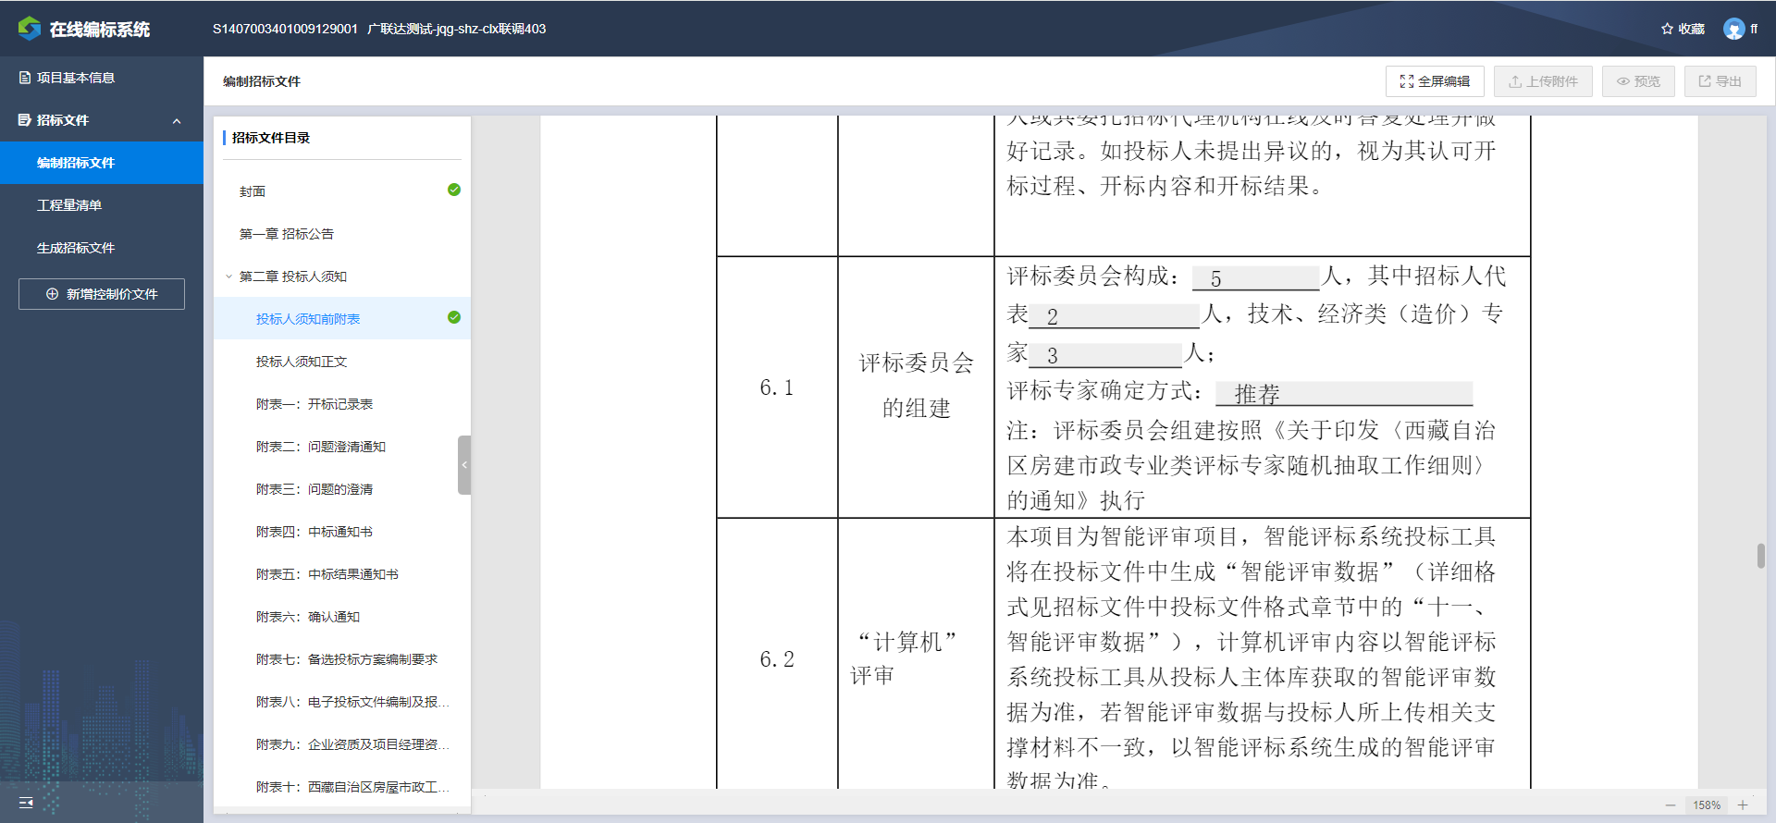
03编标系统

Slide 14
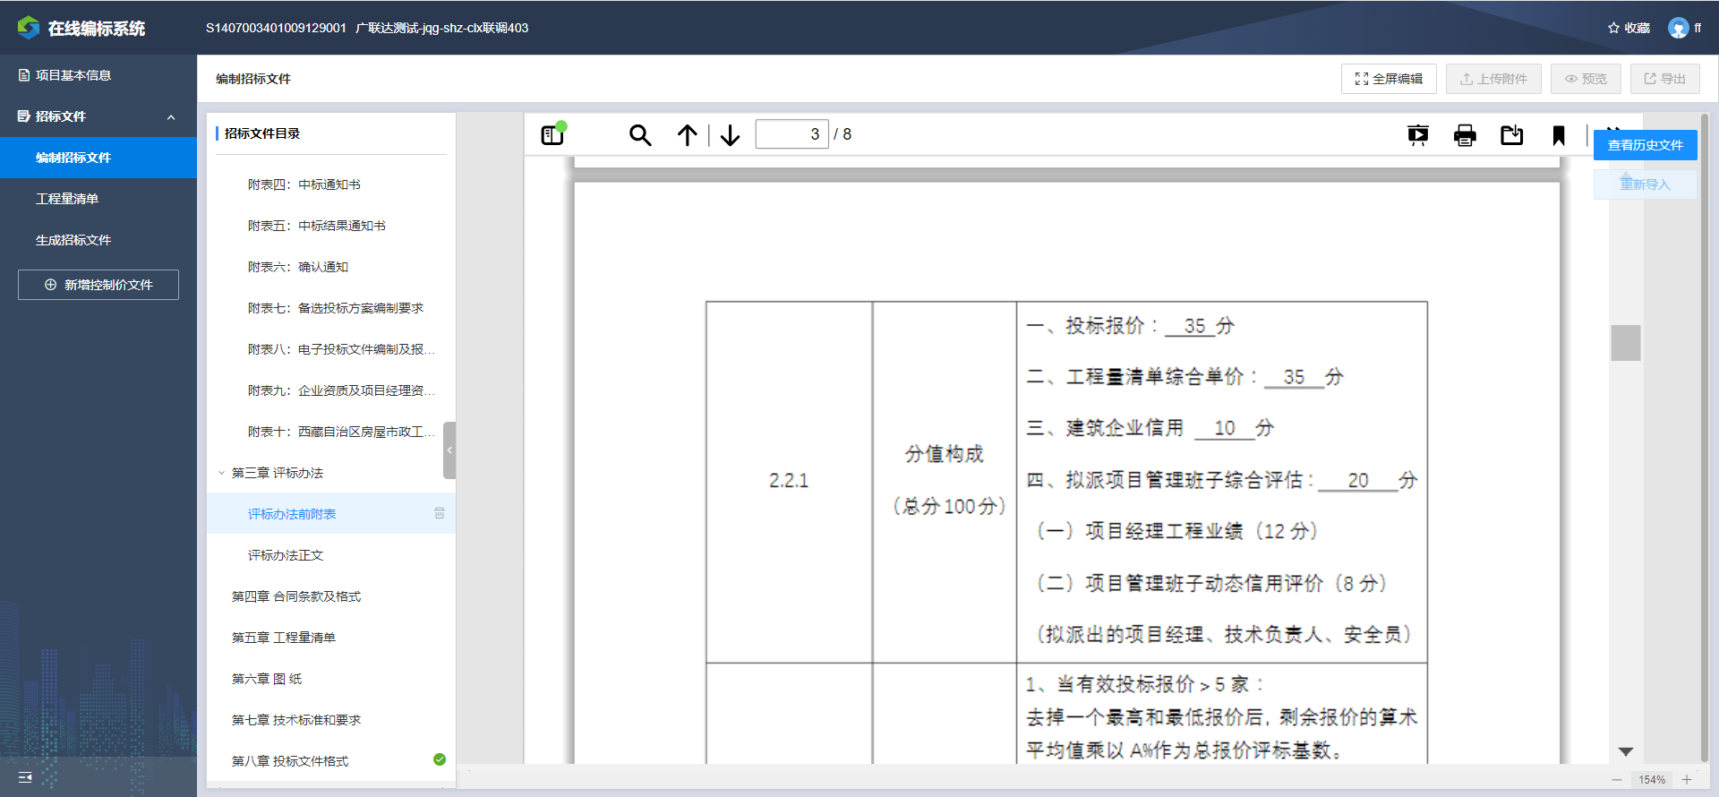
03编标系统

Slide 15
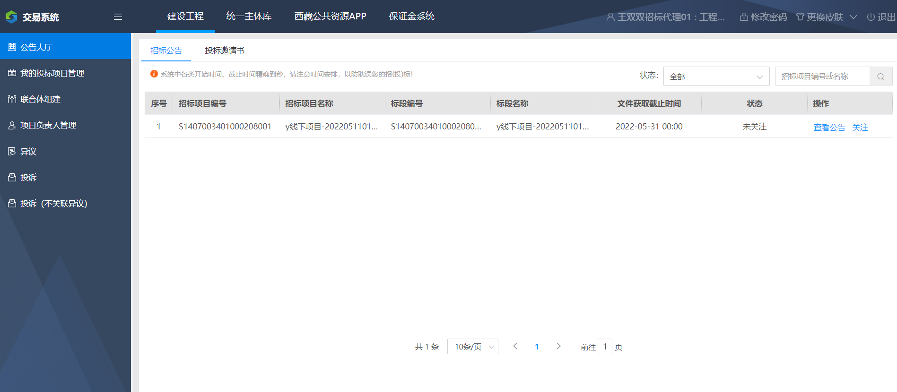
03投标人
1.公告大厅关注项目；
2.我的投标项目管理进行文件下载、保证金递交、投标文件上传等操作

Slide 16
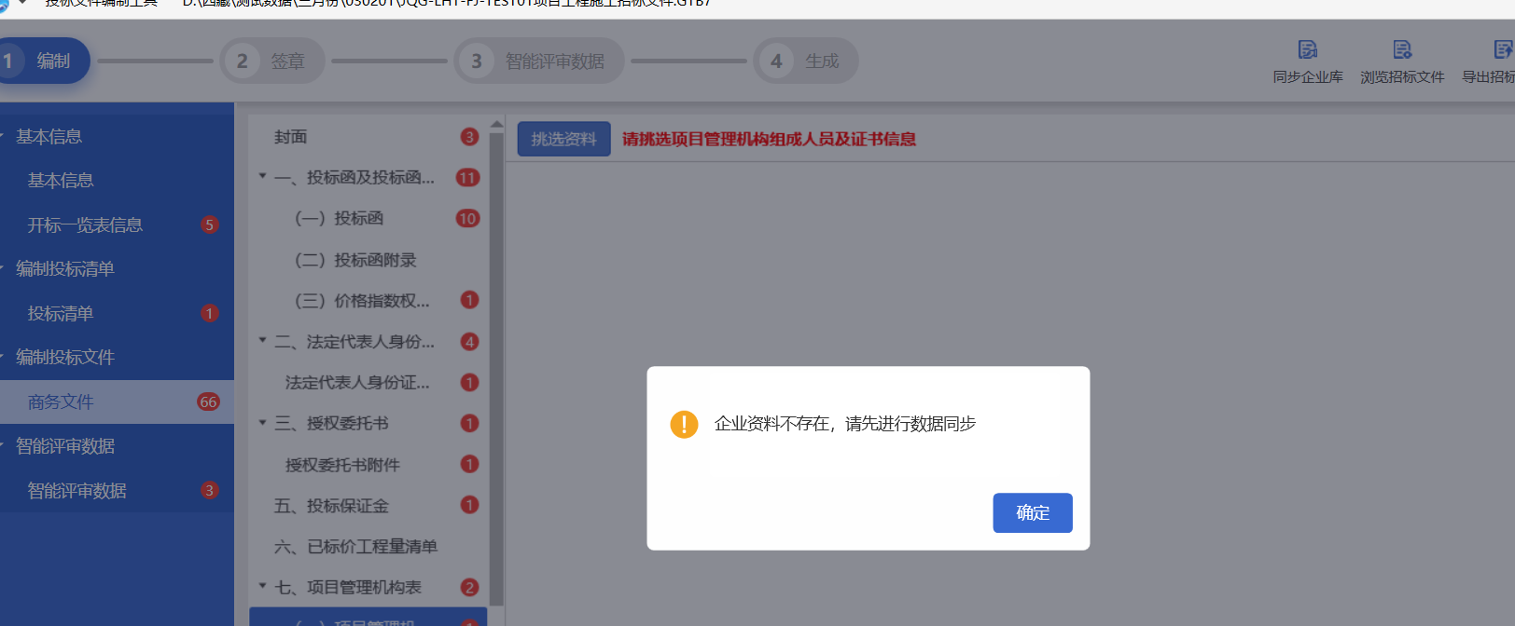
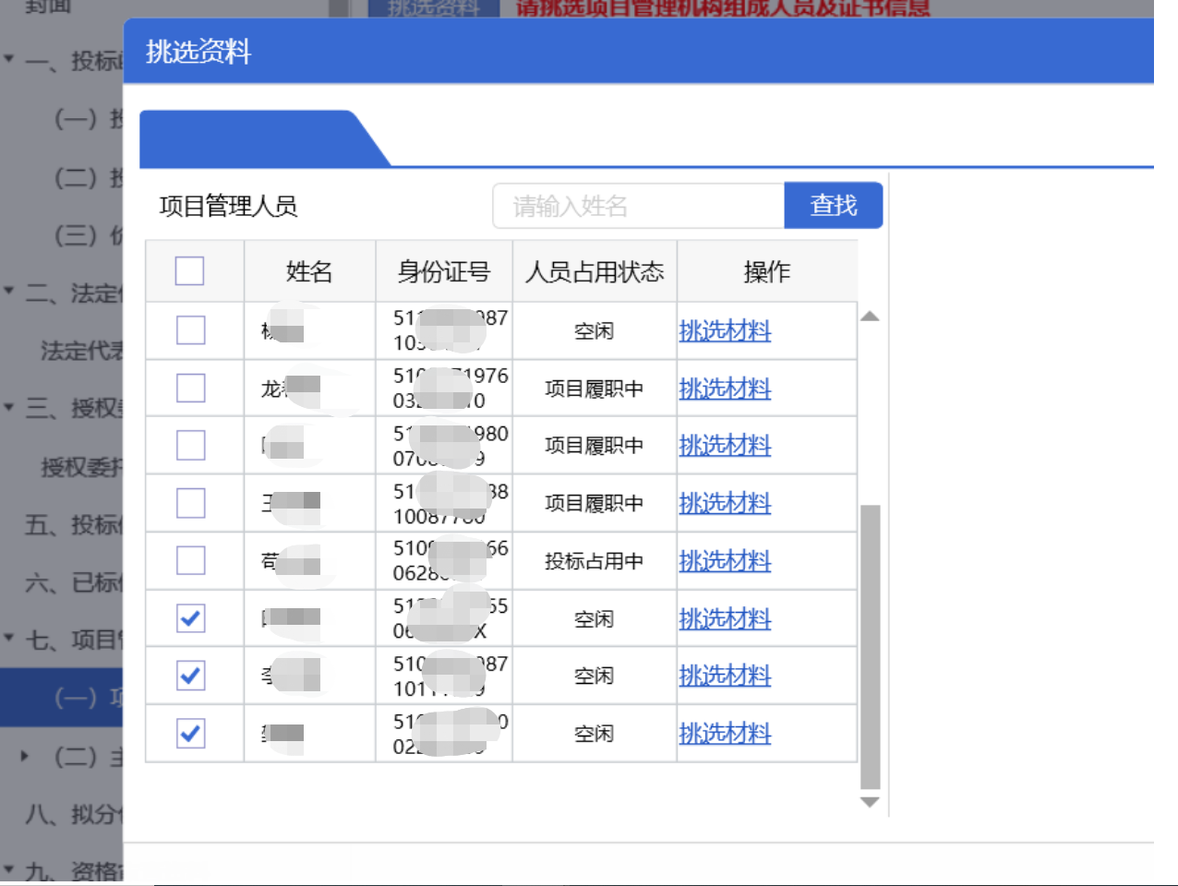
03投标人
通过智能化编标工具制作投标文件

Slide 17
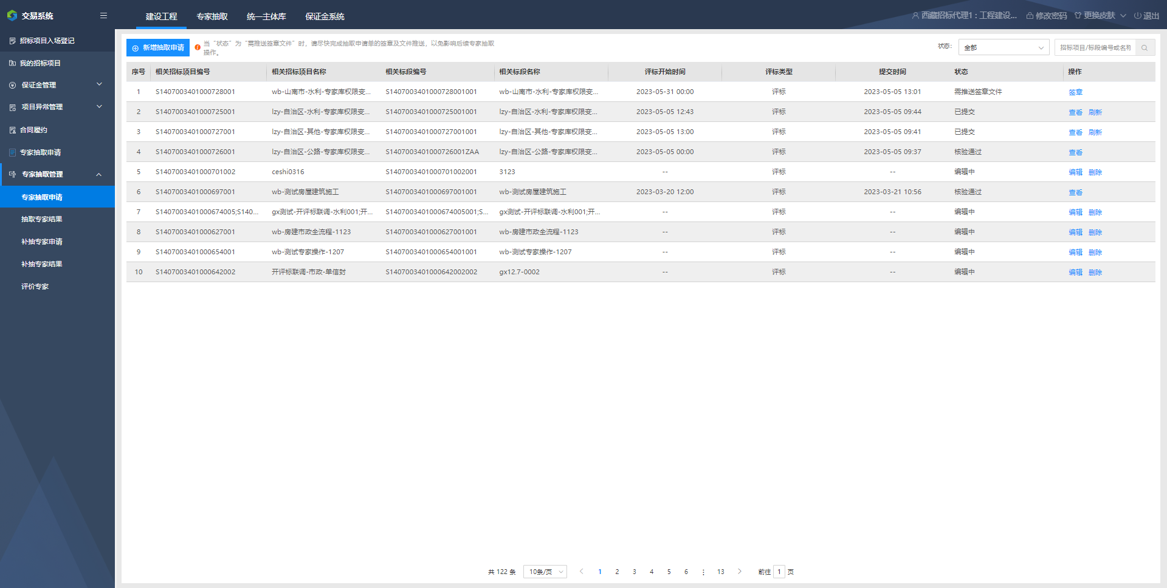
03招标代理
1.工程建设登录首页创建专家抽取任务；
2.专家抽取中按项目需求提交专家抽取申请；
3.在我的管理项目中提交评审专家登记

Slide 18
PART 04
开评标系统
开评标系统主要用户甲方和代理机构开标，评标系统用于电子标项目线上评标。

Slide 19
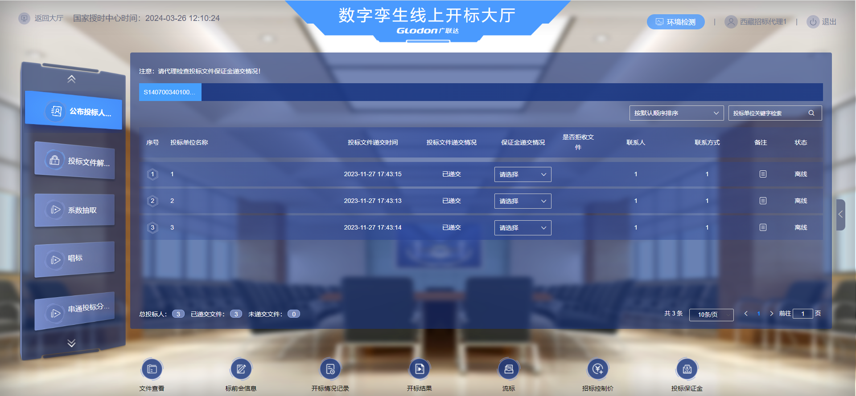
04 开标大厅
用于甲方和代理机构线上开标过程
甲方或者代理机构在不见面开标大厅进行
开标过程包括：公布投标人、解密投标文件
唱标等相关流程

Slide 20
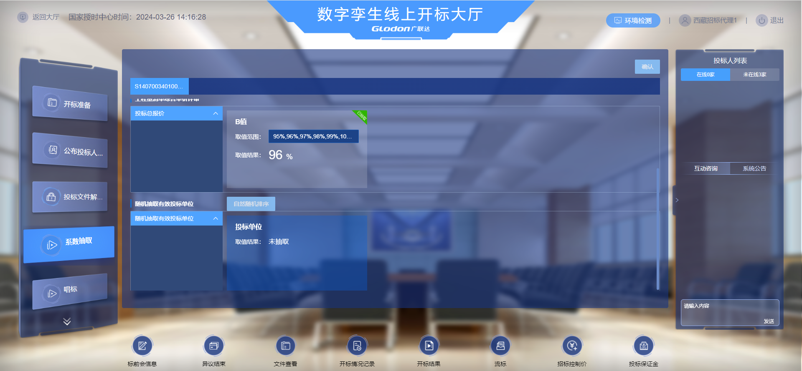
04 系统抽取

Slide 21
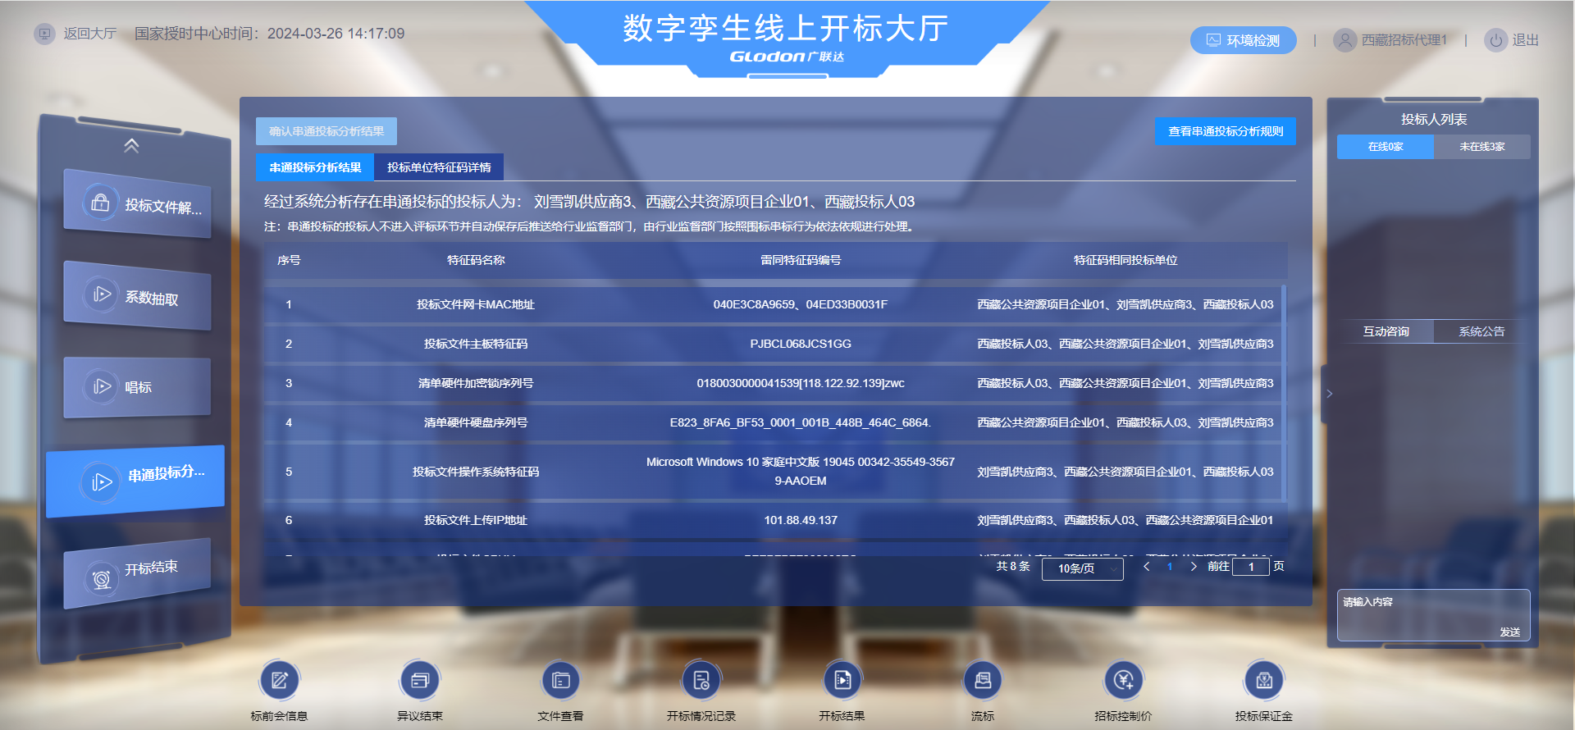
04 系统抽取

Slide 22
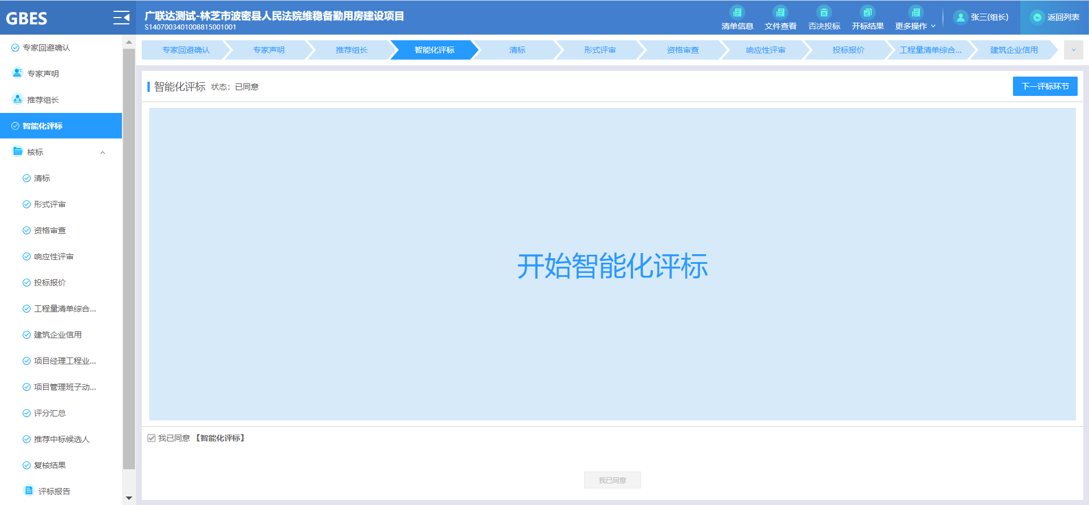
04 评标系统
用于评审专家进行电子标评审
评审专家登录电子评标系统，智能化评标同意后，自动进行AI评审形成报告。

Slide 23
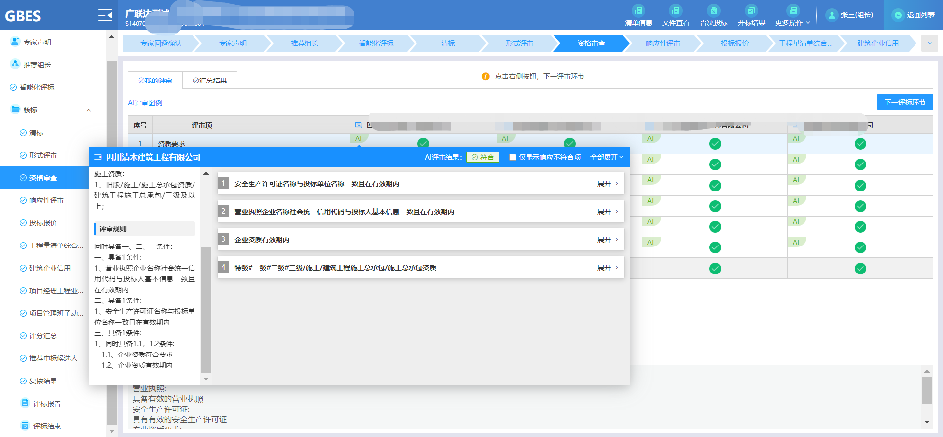
04 资格评审

Slide 24
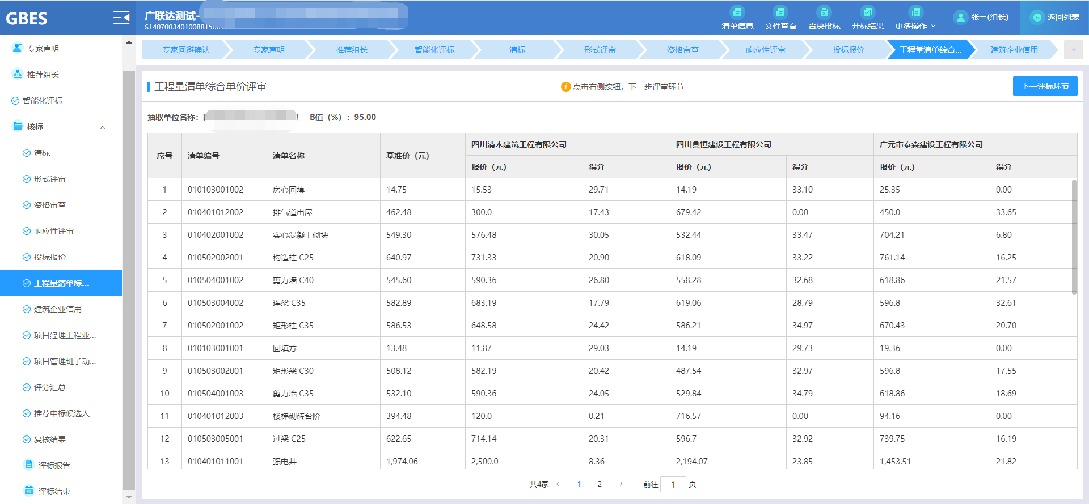
04 工程量清单综合单价评审

Slide 25
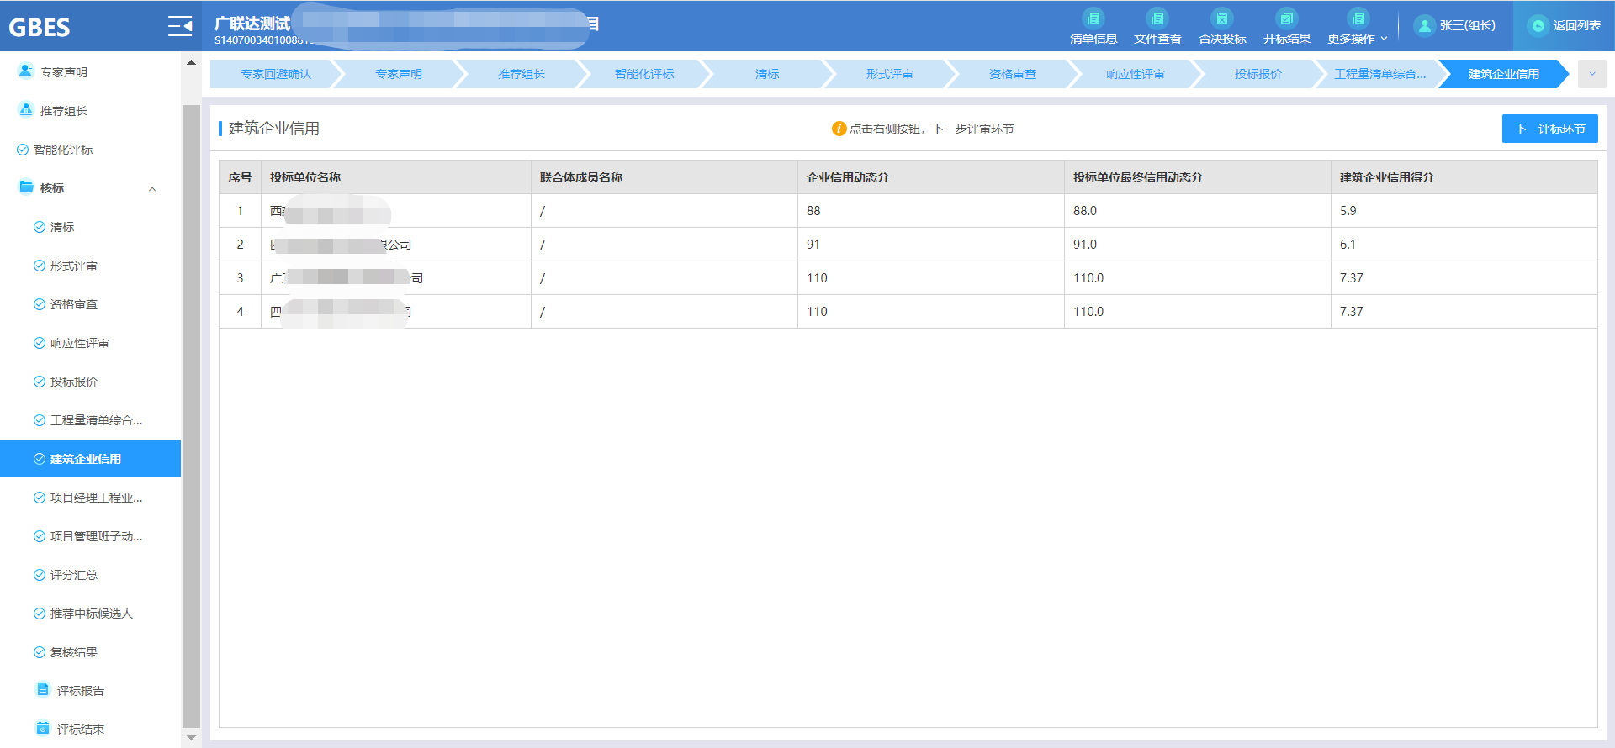
04 建筑企业信用

Slide 26
04 项目经理业绩

Slide 27
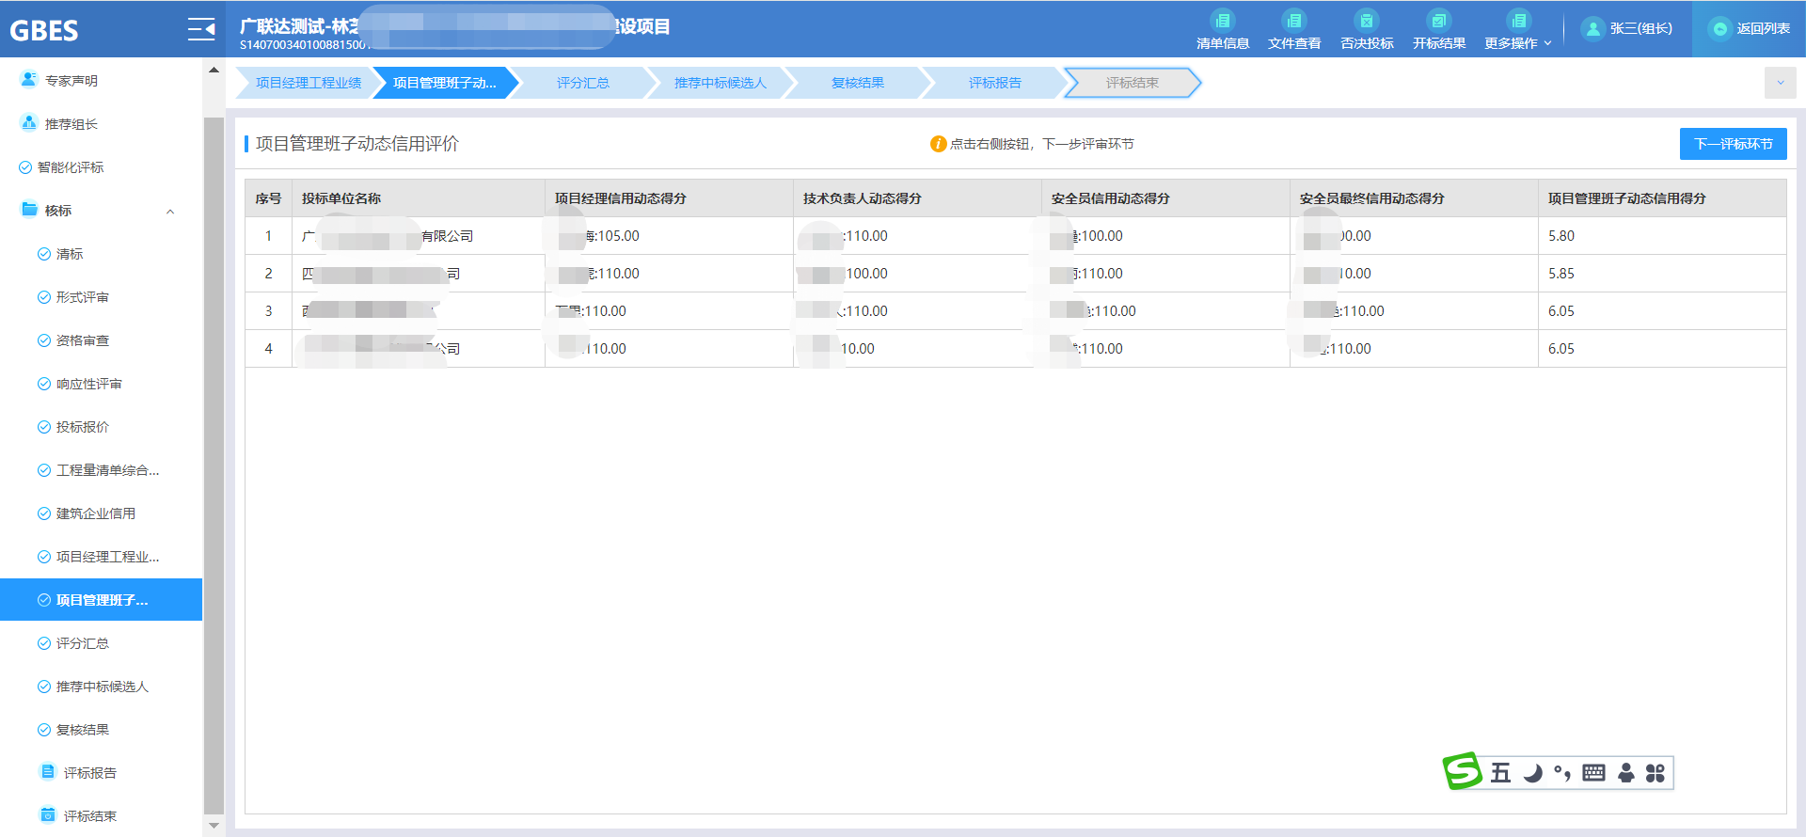
04 项目管理班子信用评价

Slide 28
PART 05
保证金管理

Slide 29
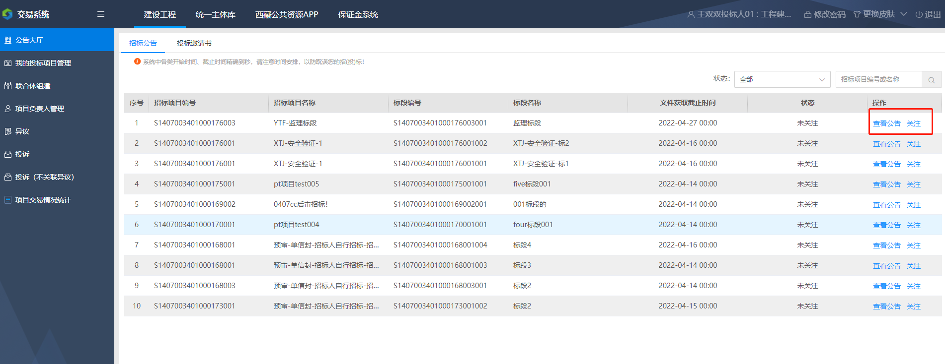
操作流程：步骤简单，2分钟开函
第1步
1. 公告大厅-关注要投标项目

Slide 30
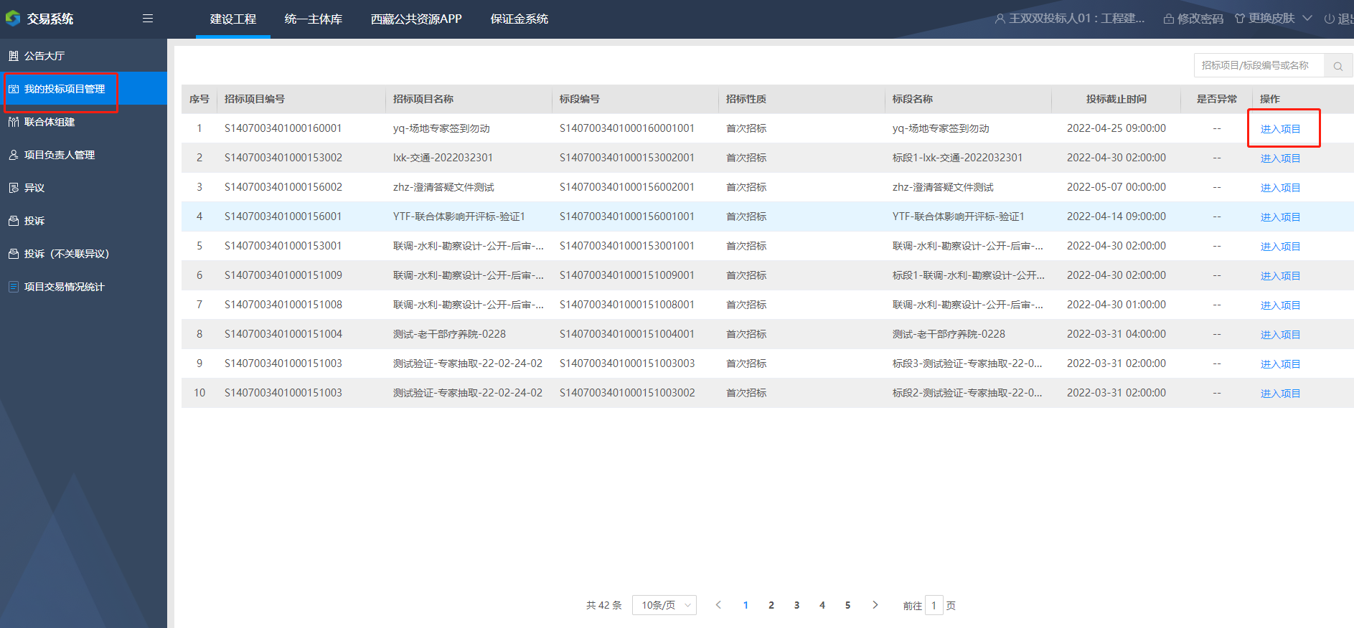
第2步
进入自己关注的项目

Slide 31
进入自己关注的项目
第2步

Slide 32
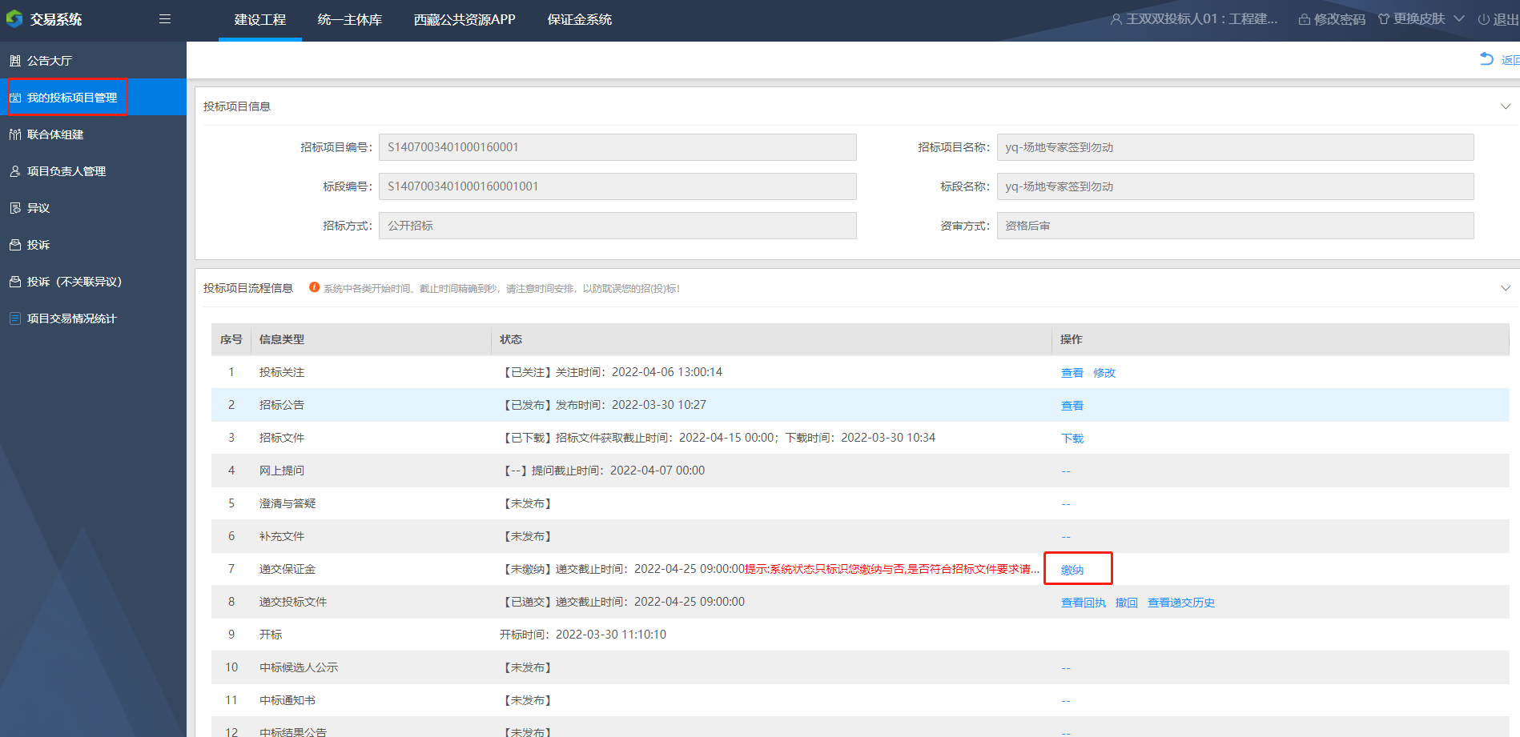
第3步
递交保证金位置-点击“缴纳”

Slide 33
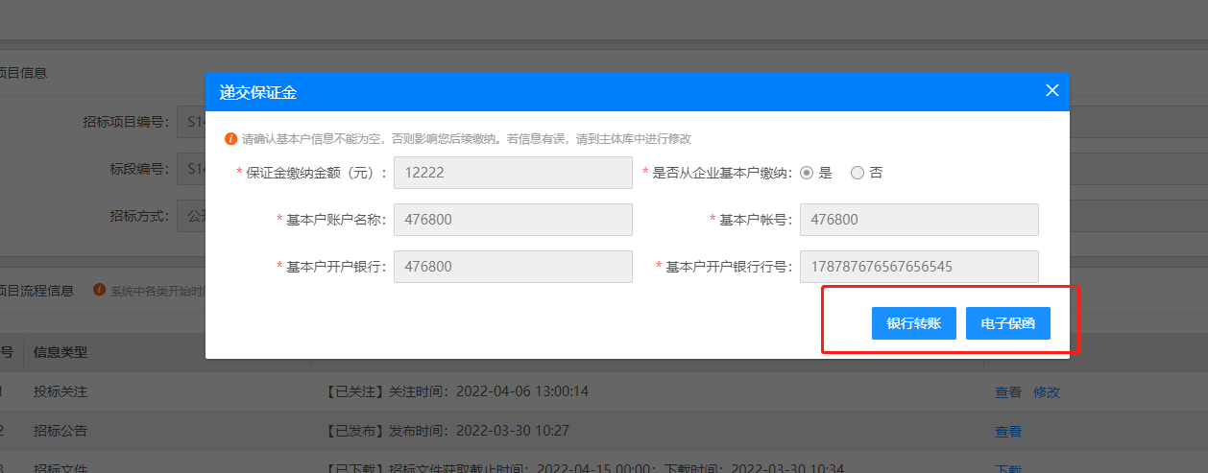
第4步
选择保函缴纳方式“银行保函”or电子保函

Slide 34
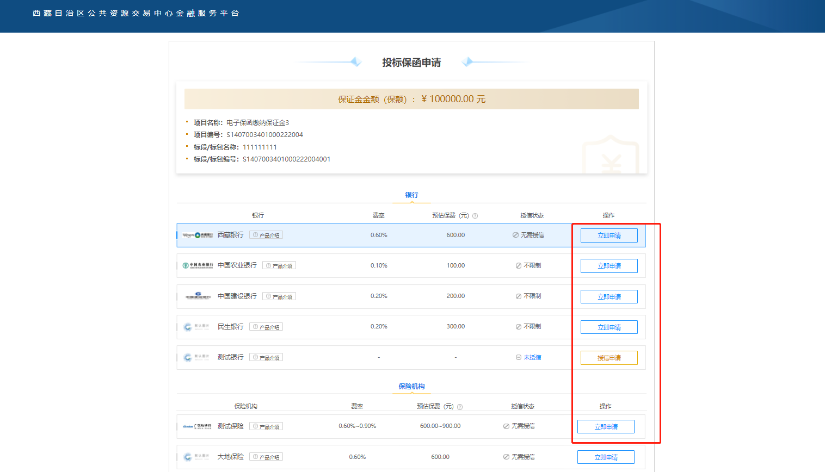
第5步
选择金融机构

Slide 35
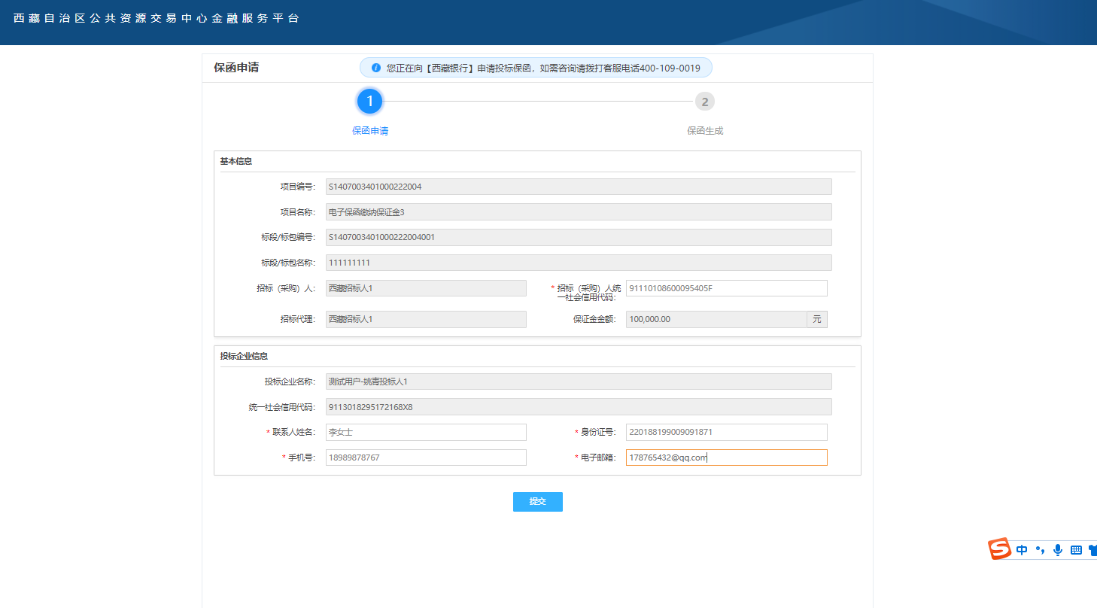
第6步
确认信息-提交

Slide 36
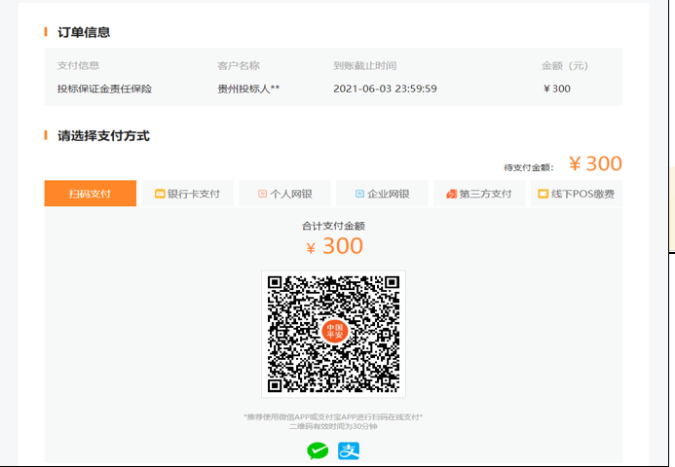
第7步
扫码支付保函

Slide 37
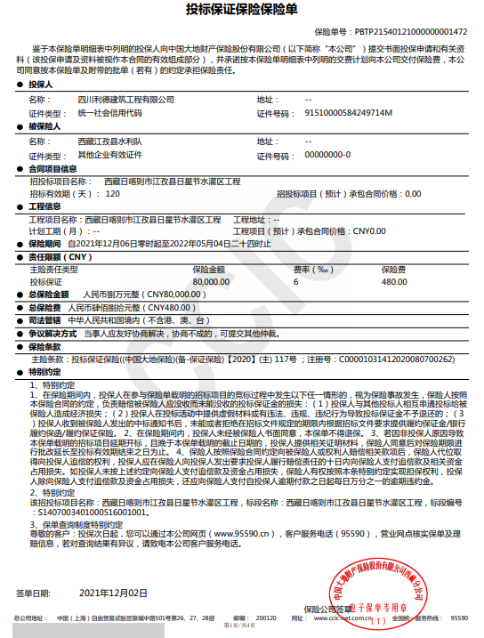
电子保函示例
保险范围：
1、投保人与其他投标人相关串通投标给被保险人造成经济损失；
2、投保人在投标活动中提供虚假材料或有违法、违规、违纪行为导致投标保证金不予退还的；
3、若因非投保人原因导致本保单载明的招标项目延期开标，且晚于本保单载明的截止日期的，投保人提供相关材料证明，保险人统一后对保险期限进行批改延期至投标有效期结束之日为止；

Slide 38
让用户从选择到决定，从应用到收效的完整流程更加快速轻松高效
本次培训结束
感谢观看
演讲人：穆建军

